Slide 1
AA/B3/8조
디자인패턴 적용

Slide 2
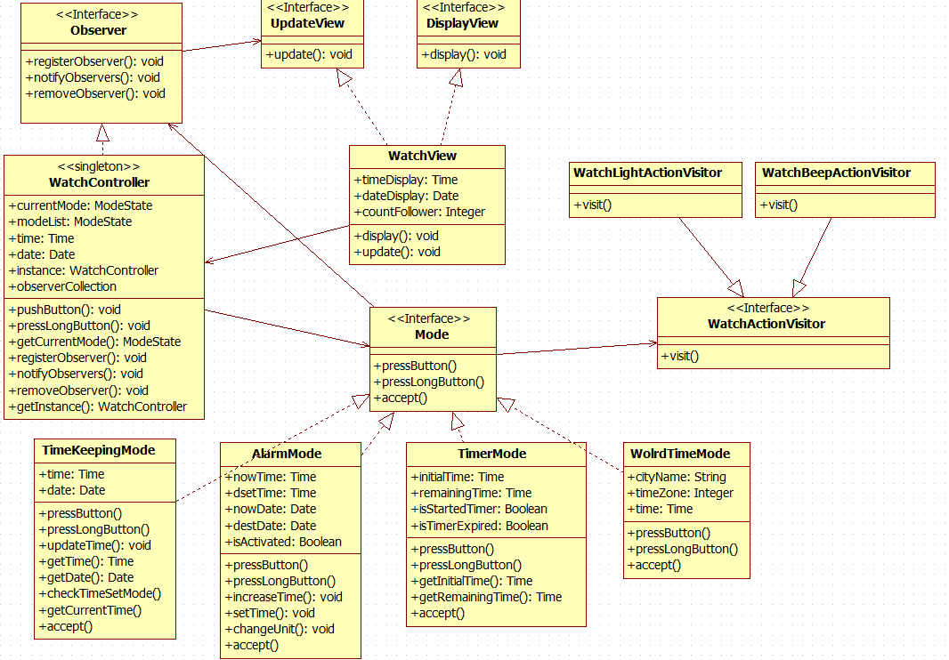
Class Diagram (Overall)

Slide 3
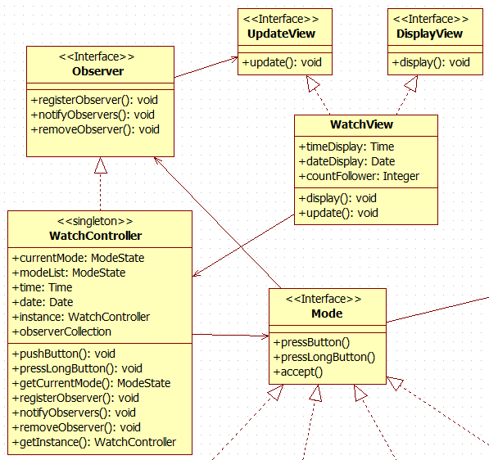
Observer Pattern
WatchController에 등록된 Observer를 통해 Model에서의 상태변화를 View에 전달 할 수 있도록 설계
Subject(WatchController)에 등록된 Observer(View)들에게 상태변화를 전달 할 수 있도록 설계

Slide 4
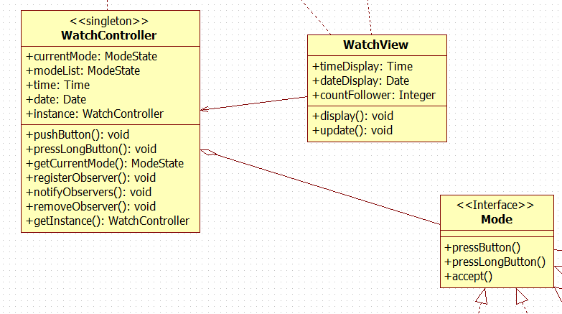
Singleton Pattern
WatchController는 Singleton Pattern을 적용하여 모든 모듈이 하나의 객체를 참조하도록 설계

Slide 5
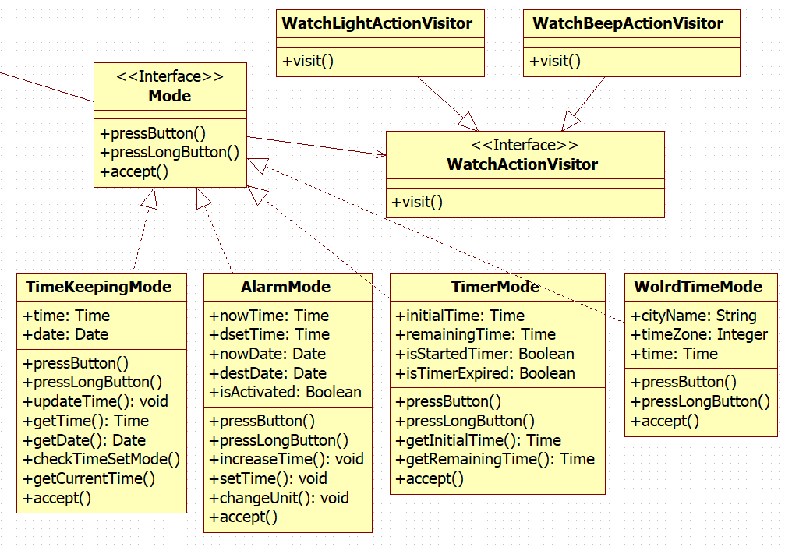
Visitor Pattern
Light기능과 Beep기능에 대하여 각 모드에서 Visitor객체를 가져와서 동작하도록 수정

Slide 6
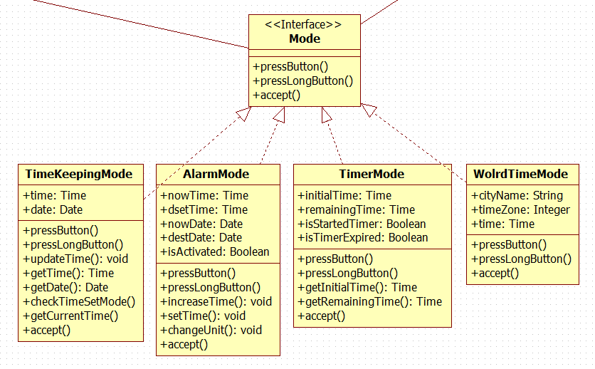
State Pattern
각 Mode를 State 객체로 정의하고, Mode 별로 해야하는 동작을 각각 구현하도록 설계하여, Mode 별 유지보수성을 높임

Slide 7
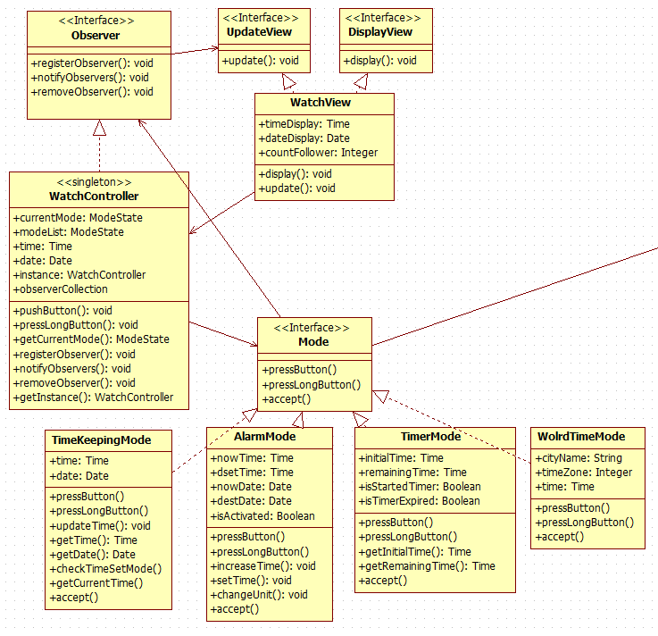
MVC Pattern
Model - View - Controller 로 분리하여 서로간의 Dependency를 최소화 하는 설계
View: WatchView
Controller: WatchController
Model: Mode

